Slide 1
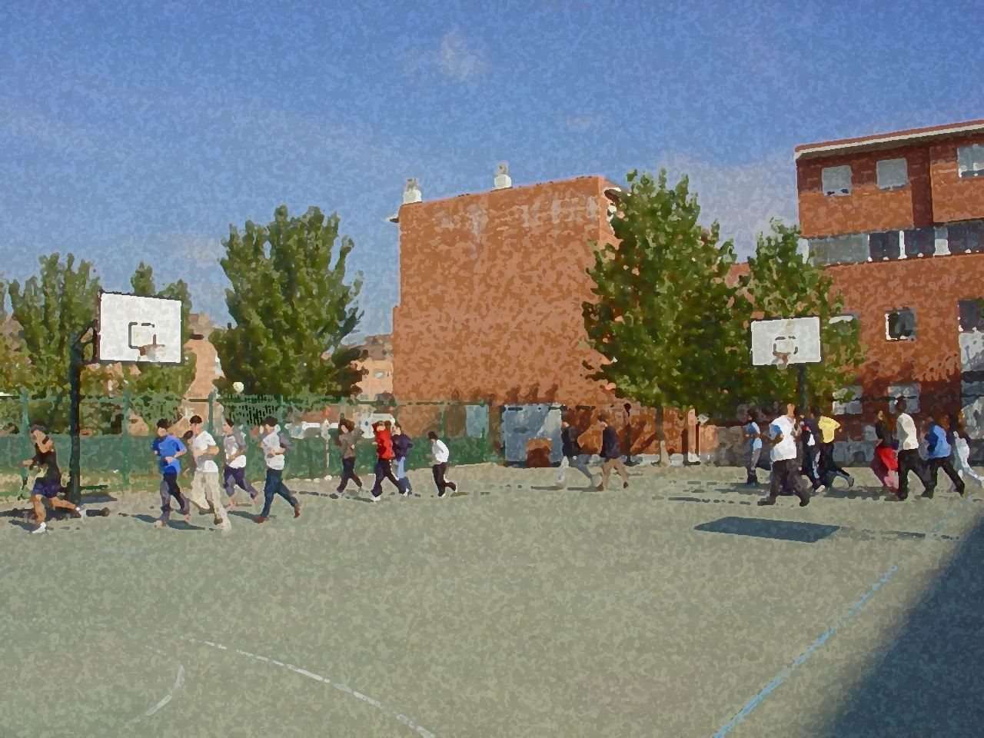
Fundamentos para la ESO y el Bachillerato. Un aprendizaje comprensivo y vivencial
La Resistencia
2/14/15

Slide 2
Índice
1. Objetivos
2. Conceptos a tener en cuenta para el desarrollo de la resistencia
3. Tipos de esfuerzo requerido. Características y actividades
4. Concepto y tipos de resistencia
Resistencia aeróbica
Resistencia Anaeróbica.
5. Beneficios del entrenamiento de resistencia
6. Algunos test para medir la resistencia.
7. Sistemas para desarrollar la resistencia

Slide 3
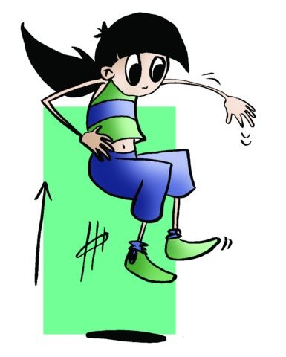
Objetivos
- Conocer las peculiaridades de la capacidad física resistencia, así como las adaptaciones que nos produce en el organismo.
- Comprender sus posibilidades de utilización en función de nuestras características y nivel de condición física, elaborando y poniendo en práctica sesiones o ejercicios, según el curso, en donde se mejore y trabaje la resistencia con un enfoque saludable.

Slide 4
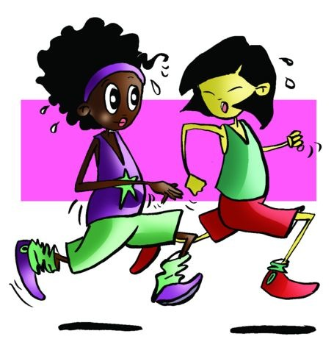
Concepto
Es la capacidad física por la que podemos realizar un esfuerzo el mayor tiempo posible.
Pero… Los esfuerzos físicos tienen todos una intensidad igual?

Slide 5
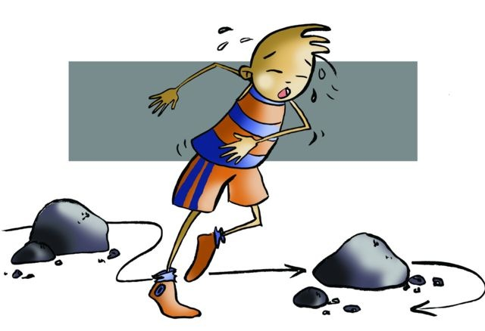
NO,
LOS ESFUERZOS TIENEN DIFERENTES INTENSIDADES.
Como lo hemos visto en las imágenes, no es igual un lanzamiento o una prueba de velocidad en las que la intensidad debe ser máxima para en poco tiempo desarrollar mucha energía, que una carrera de larga distancia en la que el esfuerzo debe dosificarse y realizar una intensidad media a lo largo de todo el esfuerzo, en todo caso en los últimos instantes, realizar esfuerzos máximos.
POR TODO ESTO CLASIFICAMOS LOS ESFUERZOS SEGÚN SU INTENSIDAD Y…

Slide 6
LOS ESFUERZOS TIENEN DIFERENTES INTENSIDADES
TIPOS DE ESFUERZO | I. MÁXIMA | I.SUBMÁXIMA | I. MEDIA
ACTIVIDADES | 100m. y/o lanzamientos -levantamientos | Carreras de medio fondo y deportes de equipo | 3000, 5000 y la maraton
DURACIÓN | 20” a 30” aprox | 1´ a 4´ aprox | Más de 4´
FUENTES DE ENERGÍA | O² ATP RESERVAS | O^{2 ATP} RESERVAS (glucosa, grasa, etc) | O^{2 ATP}

Slide 7
DEUDA de O² | Del 95% | ENTRE EL 60 Y EL 70% | Aprox. 5%
PULSACIONES | MUY ELEVADAS. + 180p/m | 140/160p/m A VECES + 180 | 140/160p/m APROX.
RESPIRACIÓN | MUY AGITADA SIEMPRE | AGITADA Y A VECES MUY AGITADA | NORMAL Y A VECES MUY AGITADA
FATIGA | AGOTAMIENTO DE RESERVAS | FALTA DE OXIGENO Y DE RESERVAS | PÉRDIDA IMPORTANTE DE LIQUIDOS y de reservas
RECUPERACIÓN | 1´ a 3´ ó cuando descendemos a 120/130p/m | 3´ a 5´ o cuando descendemos a 90p/m aprox. | Si no ha habido pérdidas importantes +5´
2/14/15

Slide 8
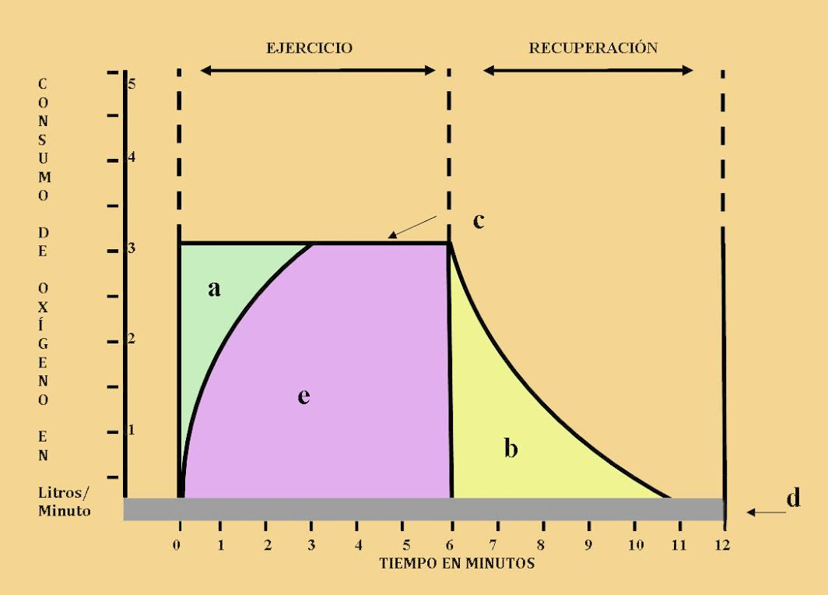
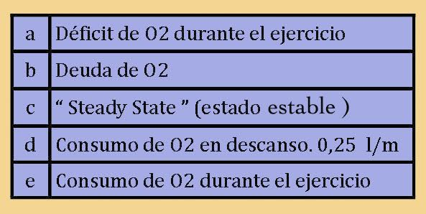
ALGUNOS CONCEPTOS QUE CONVIENE APRENDER Y QUE SE
DESPRENDEN DE LO APRENDIDO HASTA AHORA
Consumo de O2 | “Es el O2 utilizado por las células en el ejercicio a través de la respiración”. D.R. Lamb.
Déficit de O2 | Es la falta de O2 necesario para el trabajo durante el esfuerzo
Deuda de O2 | Es el exceso de O2 que consume el organismo durante la recuperación para solventar el déficit contraído.
Steady State | Es la situación que se presenta durante un ejercicio en la que se mantiene mucho tiempo un equilibrio entre el aporte y el gasto de O2

Slide 9
Vistas las características principales de las diferentes intensidades de los distintos esfuerzos, obtenemos como resultado dos tipos claramente diferenciados de resistencia y que debes de aprender.
Pulsaciones no muy elevadas
Respiración poco agitada
Esfuerzo suave y prolongado
Poca deuda de oxígeno
Equilibrio entre el aporte y el gasto de oxígeno
RESISTENCIA AERÓBICA
Pulsaciones muy altas
Respiración agitada
Esfuerzo intenso y corto
Mucha deuda de oxígeno
Desequilibrio entre el gasto y el aporte
RESISTENCIA ANAERÓBICA

Slide 10
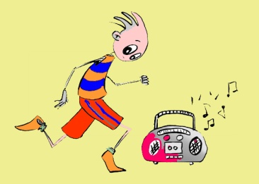
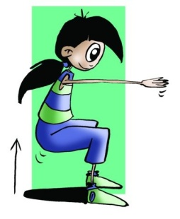
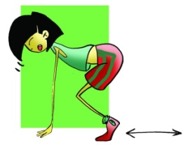
Una vez que ya conocemos más a fondo esta capacidad, debemos aprender a medirla al objeto de poder conocer nuestro nivel de resistencia.
PRUEBAS DE RESISTENCIA
RUFFIER
COOPER
COURSE NAVETTE
1000m.
BURPEE
300m.

Slide 11
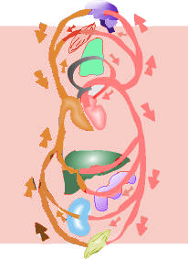
BENEFICIOS DEL ENTRENAMIENTO DE LA RESISTENCIA
Activa el metabolismo
Aumento del volumen cardíaco
Fortalece el sistema muscular
Activa el funcionamiento de los órganos
Mejora la capacidad pulmonar
Mejora la capilarización
Disminuye la frecuencia cardíaca
Fortalece las paredes del corazón

Slide 12
Sistemas de Mejora
Escuela Finlandesa
CARRERA CONTINUA
Correr constante durante un tiempo y ritmo determinados. El ritmo lo marcan las pulsaciones que deberán estar entre un 70% y un 85% de nuestra MFC. Fundamentalmente aeróbico
Escuela Alemana
INTERVAL TRAINING
Correr distancias medias y largas a un ritmo alto. Es el entrenamiento fraccionado. Hay que tener en cuenta la distancia, el intervalo, el tiempo, las repeticiones y la acción. Fundamentalmente anaeróbico
Escuela Sueca
FARTLEK
Consiste en correr una carrera continua intercalando distintos cambios de ritmo. Aeróbico y Anaeróbico
Escuela Francesa
ENTRENAMIENTO TOTAL
De origen francés, consiste en intercalar en la carrera continua un circuito de ejercicios basados en movimientos naturales y utilizando, si es posible el entorno natural. Aeróbico
Escuela Inglesa
CIRCUIT TRAINING
Consiste en realizar un número prefijado de ejercicios (estaciones) realizando pausas entre ellos. Aeróbico y/o Anaeróbico

Slide 13
pulsaciones
TRABAJO AERÓBICO
Persona de 15 años
MFC= 220 – edad = 205 p/m
Pulsaciones en trabajo aeróbico
Entre el 70 y el 85% de la MFC
Entre 143 y 174 p/m
200
190
180
170
160
150
140
130
120
100
60
Zona clave de entrenamiento aeróbico
tiempo
5
10
15
20
Este trabajo puede pertenecer a una sesión de Carrera Continua de 20´

Slide 14
pulsaciones
TRABAJO ANAERÓBICO
Persona de 15 años MFC= 220 – edad = 205 p/m
Más del 85% de la MFC. A partir de 174 p/m
200
190
180
170
160
150
140
130
120
100
60
tiempo
5
10
15
20
Este trabajo puede pertenecer a una sesión de Circuit Training de 20´ donde se observan pulsaciones elevadas cuando se ejecuta el ejercicio y cómo bajan cuando cambiamos de estación.

Slide 15
UN REPASO MÁS CONTESTANDO ESTAS PREGUNTAS
1. ¿Cómo definirías la resistencia?
2. ¿Cómo son las pulsaciones en un esfuerzo medio?
3. ¿Características de la resistencia anaeróbica?
4. ¿Recuerdas un test de resistencia. Descríbelo?
5. ¿Qué es la deuda de O² ?
6. ¿Cómo definirías la resistencia aeróbica?
7. ¿Cómo definirías la resistencia anaeróbica?
J. M. W. Turner 1775/1851

